Slide 1
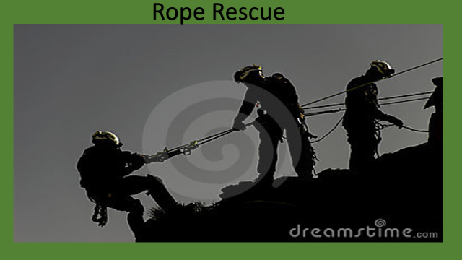
Rodrigo Dias
11 98609-5084
Ancoragens...

Slide 2
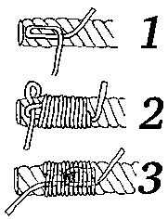
Cuidados com o Cabo

Slide 3

Oito simples

Slide 4
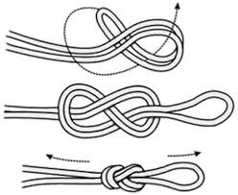
Oito Duplo

Slide 5
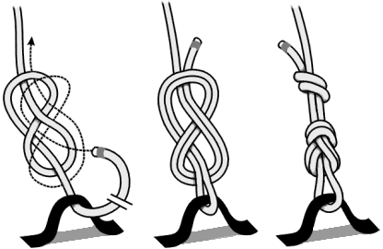
Oito Guiado

Slide 6
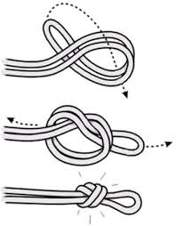
Nó Azelha

Slide 7
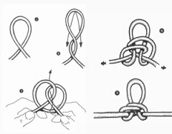

Slide 8
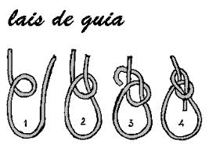

Slide 9
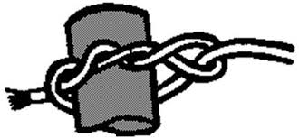
Volta do Ribeira

Slide 10
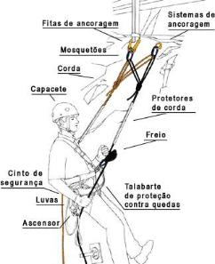

Slide 11
Nó de União

Slide 12
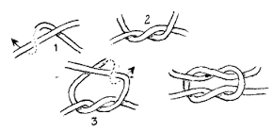
Nó Direito

Slide 13
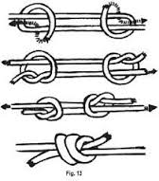
Pescador Simples

Slide 14
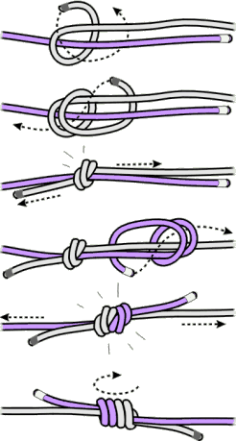
Pescador Duplo

Slide 15
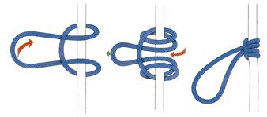
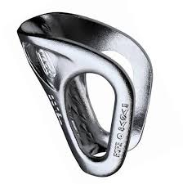
Nó Blocante.

Slide 16
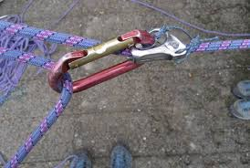
Tiblok

Slide 17
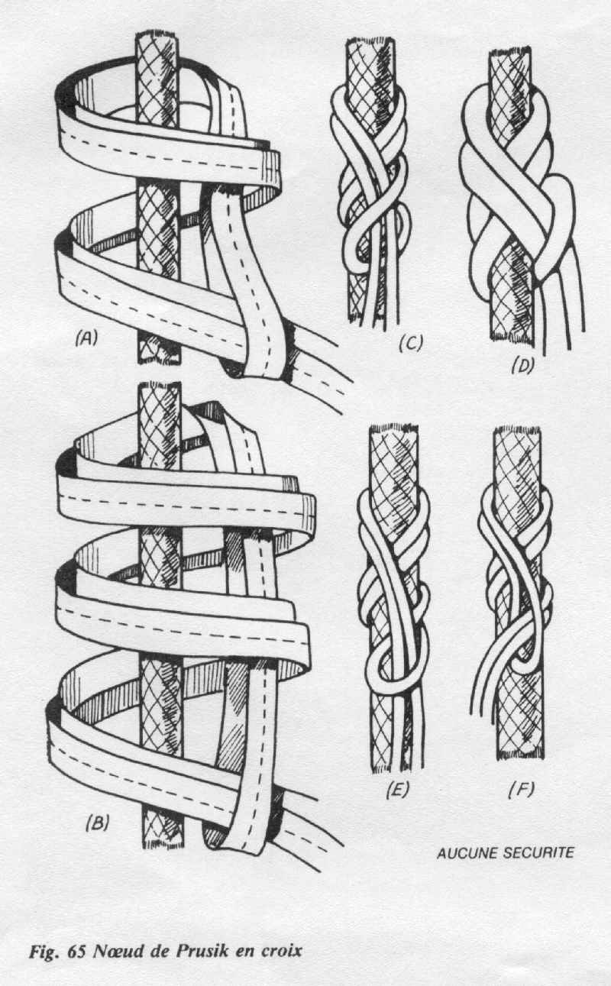

Slide 18
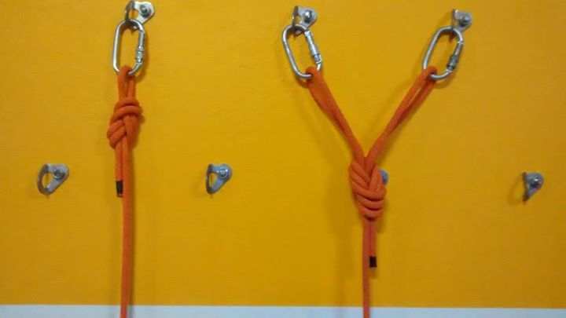
Equalizada
Simples

Slide 19
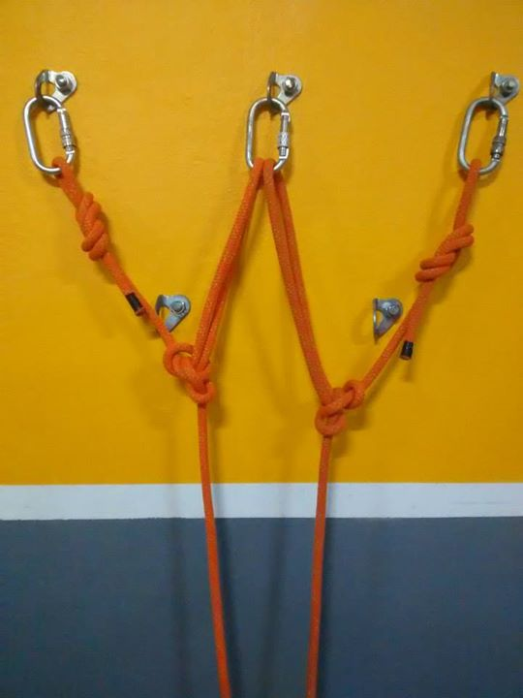
Back up em Borboleta

Slide 20
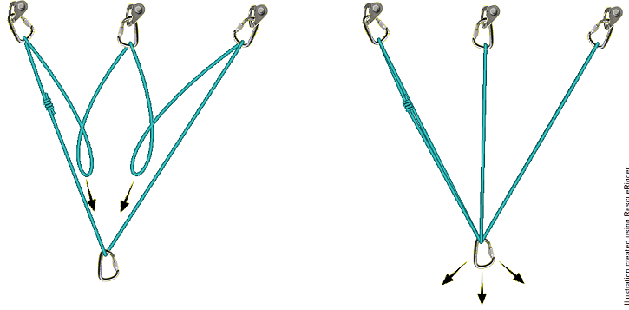
Equalizada em cabo da vida

Slide 21
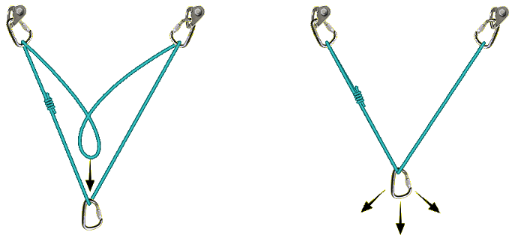
Equalizada em cabo da vida

Slide 22
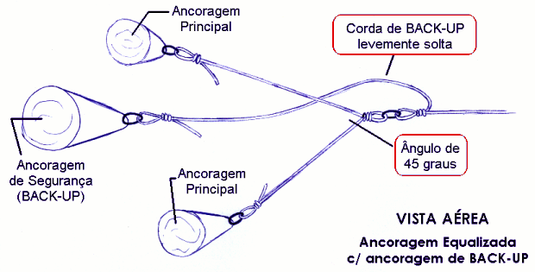

Slide 23
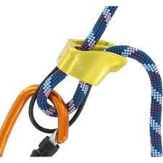
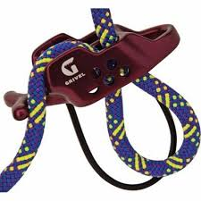
Descensor ATC

Slide 24
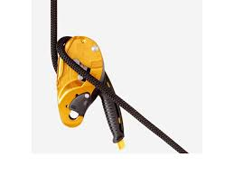
Descensor industrial (ID)

Slide 25
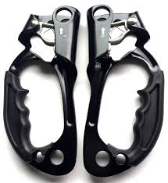
Ascensor de punho (Jumar)

Slide 26
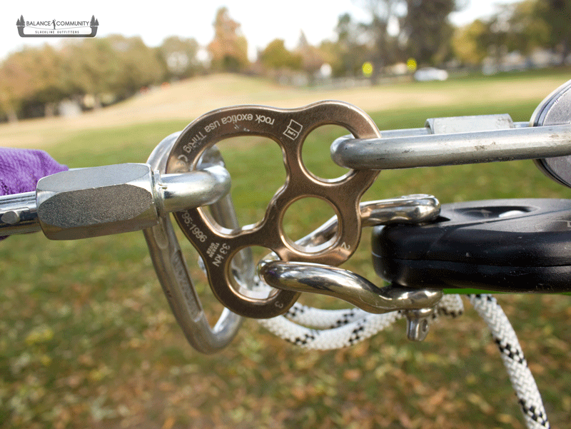
Placa de multiplicação de força e ancoragens

Slide 27
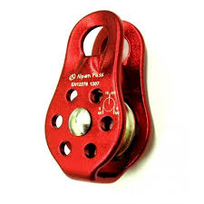
Polia simples fixa

Slide 28
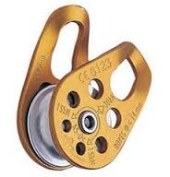
Polia simples Móvel ou aberta

Slide 29
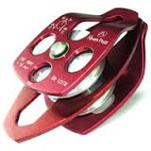
Polia Dupla móvel

Slide 30
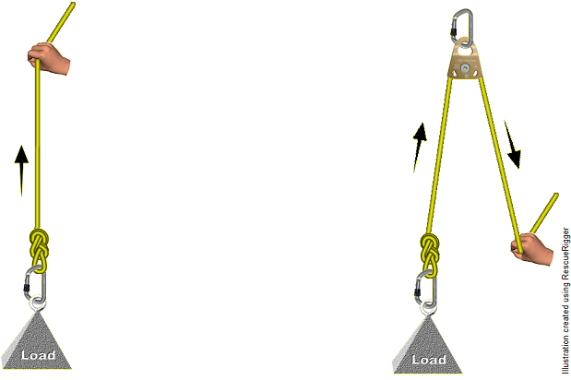
Vantagem mecânica 1:1

Slide 31
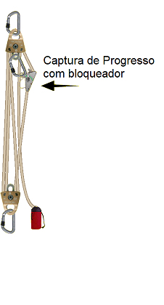
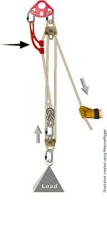
Vantagens 3:1 estendido

Slide 32
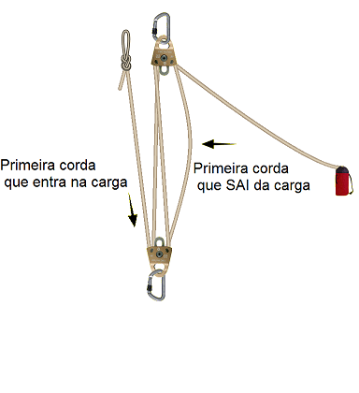
Vantagem 4:1 estendido

Slide 33
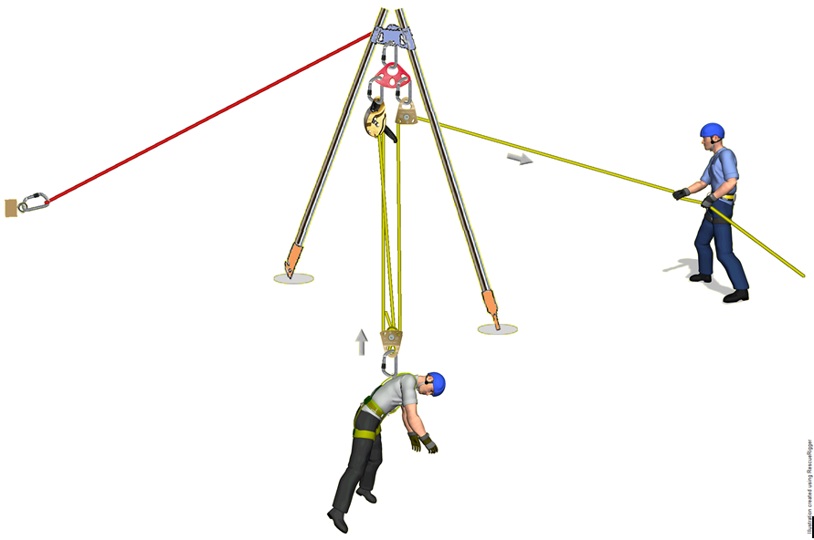
Vantagens 3:1 com vantagens estendido

Slide 34
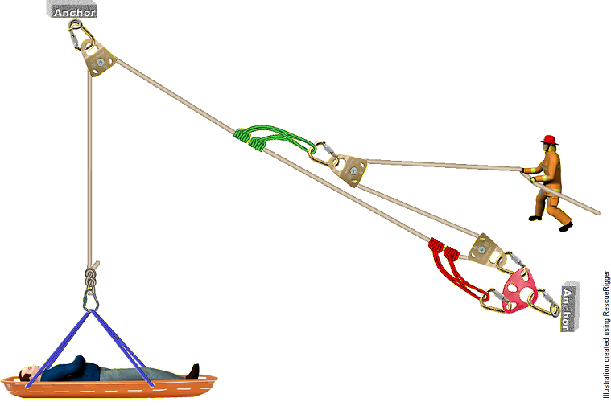
Operações com SKED sistema reduzido 3:1

Slide 35
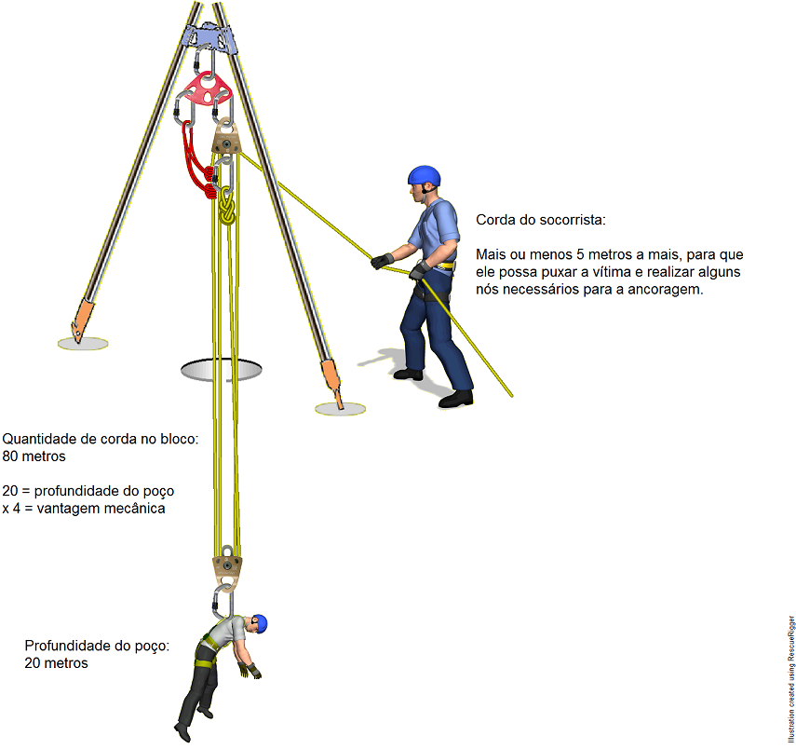

Slide 36
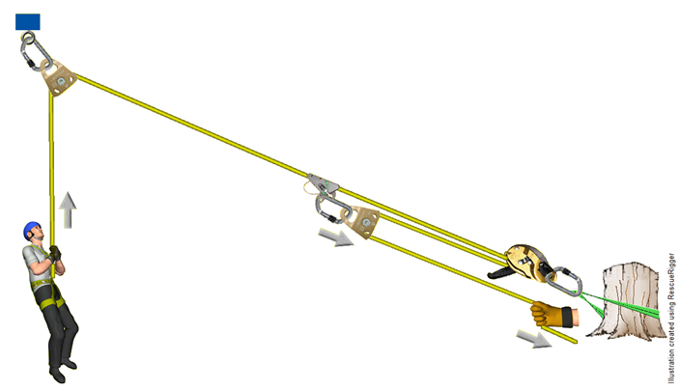

Slide 37
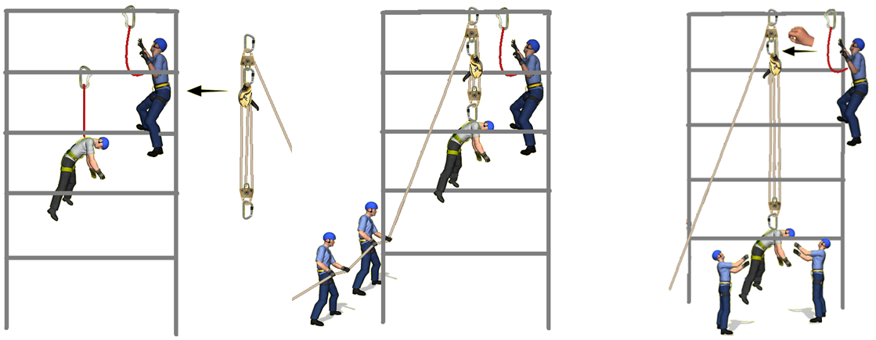
RTV(Resgate Técnico Vertical) vantagens mecânica estendido.

Slide 38
